Slide 1
Работа с базами данных
Владимир Поляков
vladimir.p.polyakov@gmail.com
https://github.com/drxaos-edu/lecture-java-databases

Slide 2
JDBC
Java-программа
(Java Data Base Connectivity)
Платформенно-независимый промышленный стандарт взаимодействия Java-приложений с различными СУБД, реализованный в виде пакета java.sql, входящего в состав Java SE
Диспетчер драйверов
Драйвер
Драйвер базы данных
СУЬД

Slide 3
Архитектура приложений с JDBC
Embedded
Two-Tier
Three-Tier
Java client
Java client
Java application
JDBC
JDBC
Java application server
JDBC
DB
DBMS
DB
DBMS
DB

Slide 4
Подключение
Class.forName("org.h2.Driver");
Connection conn = DriverManager.getConnection("jdbc:h2:~/test", "sa", "");
if (!conn.isClosed()) {
System.out.println("Connected!");
}
conn.close();

Slide 5
Подключение
jdbc:<subprotocol>:<subname>
jdbc:odbc:dsn_name;UID=your_uid;PWD=your_pwd
jdbc:mysql://host_name:port/dbname
jdbc:oracle:thin:@machine_name:port:instance_name

Slide 6
Statement
Connection осуществляет соединение с БД и создает Statement’ы
Statement - the object used for executing a static SQL statement and returning the results it produces
Prepared Statement - an object that represents a precompiled SQL statement
Callable Statement - the interface used to execute SQL stored procedures.

Slide 7
Пример
Statement
PreparedStatement
ResultSet
ResultSetMetaData

Slide 8
Общие правила
На один Statement – один ResultSet
Открыл – закрой!
Statement можно (и даже нужно) использовать повторно
В серьезных проектах использовать только PreparedStatement
Помни про транзакцию

Slide 9
ORM
Object-relational mapping - объектно-реляционное отображение.
Используется для представления объектной модели предметной области (домена)

Slide 10
ORM
Несколько таблиц или записей из таблиц могут относиться к одному объекту.
Используется при сложных связях между доменными объектами
Самый известный ORM фреймворк – Hibernate

Slide 11
Hibernate
Проект стартовал в 2001 году и создавался как альтернатива EJB2 Entity Bean
В 2003 году стартовала версия 2. Это стал тот Хибернейт, который мы знаем.
В 2010 году стартовала версия 3.
JPA 1.0 был частично списан с Hibernate 2
JPA 2.0 был частично списан с Hibernate 2-3

Slide 12
Hibernate
Полный ORM без единого кусочка SQL
Управление транзакциями (только в рамках БД)
Кеш L2
Оптимизация под конкретные диалекты
Поддержка annotation-based и xml-based маппинга
Свой язык запросов – HQL

Slide 13
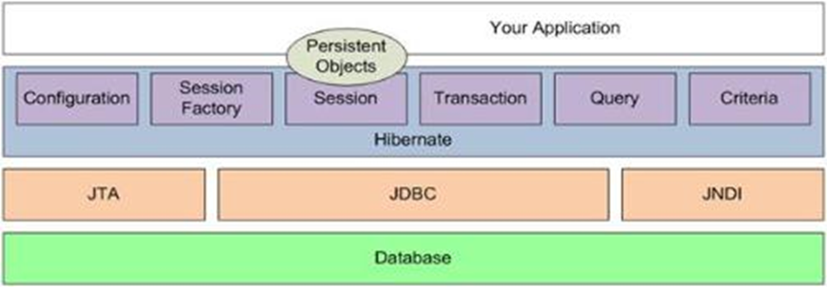
Hibernate

Slide 14
Entity
Основа Hibernate - Entity
Маппинг может осуществляться автоматом или вручную к колонке
В каждой Entity должен быть id
Аннотировать можно поля или геттеры
Обязателен пустой дефолтный конструктор

Slide 15
Связи
OneToOne
OneToMany
ManyToOne
ManyToMany

Slide 16
hibernate.cfg.xml
Database connection settings
JDBC driver class
JDBC URL, username and password
SQL dialect settings
Hibernate XML mappings references
Other settings

Slide 17
example.hbm.xml
<hibernate-mapping>
<class name="model.Department" table="DEPARTMENTS">
<id name="deptId" column="DEPTID">
<generator class="identity" />
</id>
<property name="name" column="DEPTNAME" />
<set name="courses" table="COURSES">
<key column="DEPTID" />
<one-to-many class="model.Course" />
</set>
</class>
</hibernate-mapping>

Slide 18
@Entity
<mapping class="domain.Employee"/>

Slide 19
Гостевая книга

Slide 20

Вопросы
vladimir.p.polyakov@gmail.com
https://github.com/drxaos-edu

